Slide 1
Class 6
字串和文字處理

Slide 2
📌網頁資料的收集與簡易剖析
📌文字資料處理
📌字串函數
📌map及lambda使用技巧

Slide 3
網頁資料的收集與簡易剖析
取得網頁資料的基本方法
import requests
url = "https://www.taiwannews.com.tw/en/news/3610689"
html = requests.get(url).text
print(html)

Slide 4
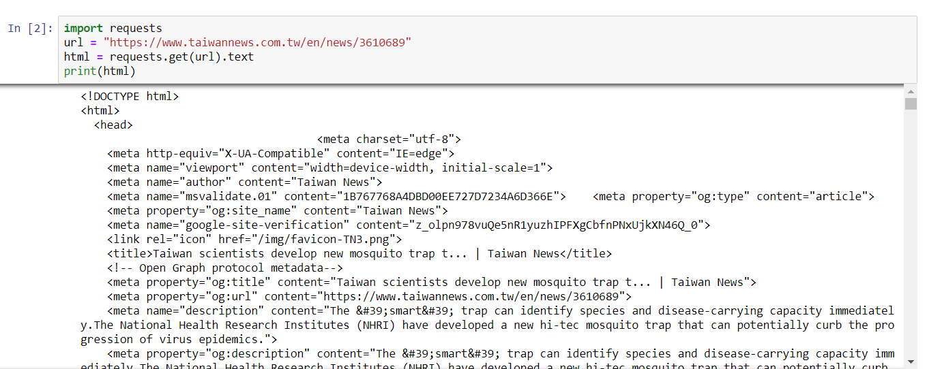
執行結果

Slide 5
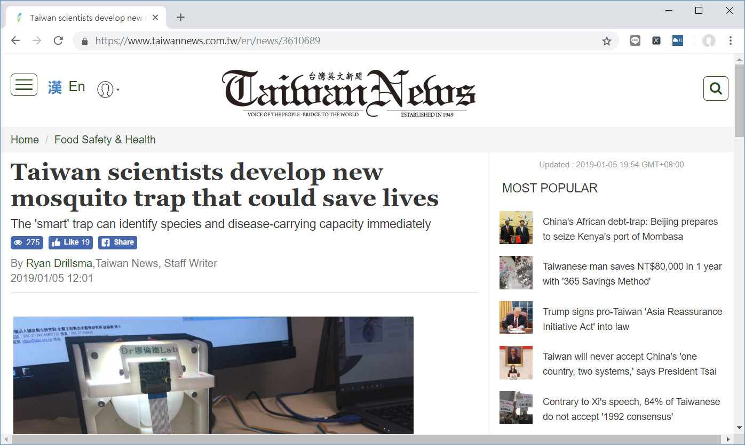
網頁實際在瀏覽器上呈現的樣子

Slide 6
找出標題的HTML碼
<h1 class="article-title"> Taiwan scientists develop new mosquito trap that could save lives </h1>

Slide 7
找出內文的標籤
<article class="container-fluid article"><section class="mod_article-slide"> <div class="swiper-container detail-jade"><div class="swiper-wrapper"> <div class="swiper-slide"><img src="https://tnimage.taiwannews.com.tw/photos/shares/5c302b8c3726b.jpg" title="Dengue-fever-carrying insects are identified within fractions of a second" alt="Dengue-fever-carrying insects are identified within fractions of a second" class="img-responsive"> <div class="caption">
<p>Dengue-fever-carrying insects are identified within fractions of a second (By Central News Agency)</p> </div> </div> </div> </div>
</section><span><p>TAIPEI (Taiwan News) &mdash; The National Health Research Institutes (NHRI) have developed a new high-tech mosquito trap that can potentially curb the progression of virus epidemics.</p>

Slide 8
利用beautifulsoup模組剖析網頁
from bs4 import BeautifulSoup
import requests
url = "https://www.taiwannews.com.tw/en/news/3610689"
html = requests.get(url).text
soup = BeautifulSoup(html, "lxml")
title = soup.find("h1", class_="article-title")
article = soup.find("article", class_="container-fluid article")
print(title.text)
print(article.text)

Slide 9
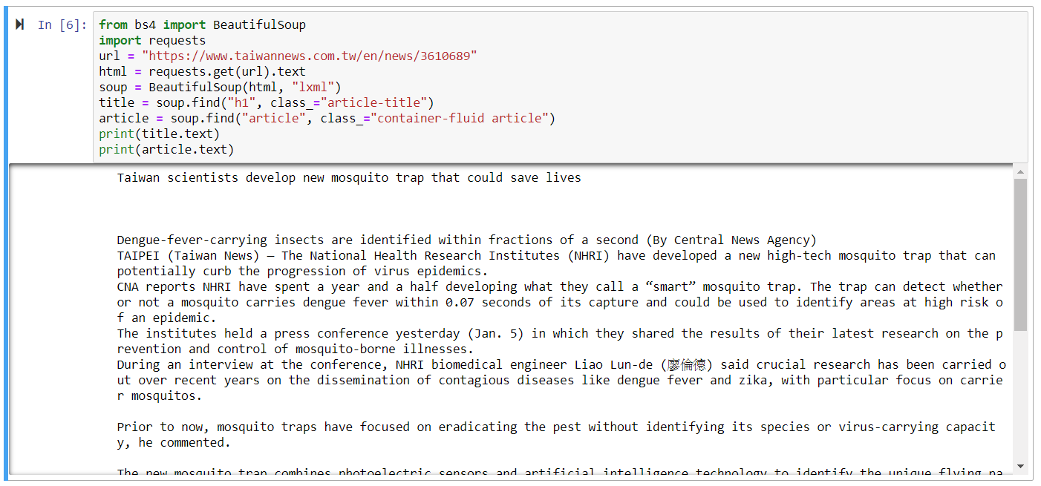
執行結果

Slide 10
剖析網頁取得資料並存檔 英文新聞網頁
from bs4 import BeautifulSoup
import requests
import os
news_title = ""
news_content = ""
if not os.path.exists("engnews.txt"):
url = "https://www.taiwannews.com.tw/en/news/3610689"
html = requests.get(url).text
soup = BeautifulSoup(html, "lxml")
title = soup.find("h1", class_="article-title")
article = soup.find("article", class_="container-fluid article")
news_title = title.text
news_content = article.text
with open("engnews.txt", "w", encoding="utf-8") as f:
f.write(news_title+"\n")
f.write(news_content)
else:
with open("engnews.txt", "r", encoding="utf-8") as f:
lines = f.readlines()
news_title = lines[0]
news_content = lines[1:]
print(news_title)
print(news_content)
📄第一次執行時是從網頁擷取並顯示，而第二次以後執行時，都是從檔案中直接讀取並顯示！

Slide 11
剖析網頁取得資料並存檔 中文新聞網頁
from bs4 import BeautifulSoup
import requests
import os
news_title = ""
news_content = ""
if not os.path.exists("chinews.txt"):
url = "https://www.cna.com.tw/news/aopl/201901050192.aspx"
html = requests.get(url).text
soup = BeautifulSoup(html, "lxml")
title = soup.find("title")
article = soup.find("div", class_="paragraph")
news_title = title.text
news_content = article.text
with open("chinews.txt", "w", encoding="utf-8") as f:
f.write(news_title+"\n")
f.write(news_content)
else:
with open("chinews.txt", "r", encoding="utf-8") as f:
lines = f.readlines()
news_title = lines[0]
news_content = lines[1:]
print(news_title)
print(news_content)
📄第一次執行時是從網頁擷取並顯示，而第二次以後執行時，都是從檔案中直接讀取並顯示！

Slide 12
剖析網頁取得資料並存檔 中文新聞網頁-改良版
from bs4 import BeautifulSoup
import requests
import os
news_title = ""
news_content = ""
filename = "chinews.txt"
if not os.path.exists(filename):
url = "https://www.cna.com.tw/news/aopl/201901050192.aspx"
html = requests.get(url).text
soup = BeautifulSoup(html, "lxml")
title = soup.find("title")
article = soup.find("div", class_="paragraph")
news_title = title.text.strip()
news_content = article.text
with open(filename, "w", encoding="utf-8") as f:
f.write(news_title+"\n")
f.write(news_content)
else:
with open(filename, "r", encoding="utf-8") as f:
lines = f.readlines()
news_title = lines[0]
news_content = lines[1:]
print(news_title)
print(news_content)
📄使用strip()函數把不必要的符號去除！如此才可以取得正確的標題文。

Slide 13
比較3種讀取文字資料函數的不同
文字資料處理
with open("engnews.txt", "r", encoding="utf-8") as f:
print(f.readline())
print("-->Next")
with open("engnews.txt", "r", encoding="utf-8") as f:
print(f.read())
print("-->Next")
with open("engnews.txt", "r", encoding="utf-8") as f:
print(f.readlines())

Slide 14
repr函數的應用
with open("engnews.txt", "r", encoding="utf-8") as f:
data = f.read()
print(repr(data))

Slide 15
使用ord和translate函數處理字串，並計算單字出現的頻率
with open("engnews.txt", "r", encoding="utf-8") as f:
data = f.read()
data = data.translate({ord(c):None for c in list("(),.“”")})
data = data.split()
word_freq = dict()
for word in data:
if word not in word_freq:
word_freq[word] = 1
else:
word_freq[word] += 1
print(word_freq)

Slide 16
依次數來加以排序顯示
import operator
with open("engnews.txt", "r", encoding="utf-8") as f:
data = f.read()
data = data.translate({ord(c):None for c in list("(),.“”")})
data = data.split()
word_freq = dict()
for word in data:
if word not in word_freq:
word_freq[word] = 1
else:
word_freq[word] += 1
ordered_freq = sorted(word_freq.items(), key=operator.itemgetter(1), reverse=True)
for w, c in ordered_freq:
print(w, c)

Slide 17
中文字的斷詞程式
import jieba
with open("chinews.txt", "r", encoding="utf-8") as f:
data = f.read()
print(data, "\n")
data = data.translate({ord(c):None for c in list("(),.“”（）「」，。、：；！|\n/ ")})
words = jieba.cut(data)
for word in words:
print(word, "/ ", end="")

Slide 18
斷詞程式的執行結果
加州保齡球館爆槍擊案 警方：3死4傷 | 國際 | 中央社 CNA
（中央社華盛頓5日綜合外電報導）加州警方今天表示，洛杉磯附近托蘭斯市一家保齡球館發生槍擊事件，造成3人死亡、4人受傷。法新社報導，托蘭斯（Torrance）警察局警官哈里斯（Ronald Harris）證實，昨天晚上11時54分接獲通報，三角牆屋保齡球館（Gable House Bowl）有人開槍。他說，所有7名受害者皆為男性，3人當場死亡。目擊者告訴「洛杉磯時報」（The Los Angeles Times），這家保齡球館在槍擊事件前發生打鬥。托蘭斯警察局午夜過後不久，發推文提醒民眾「遠離事發地區」。加州海岸城市托蘭斯位在洛杉磯東南方約32公里南灣地區（South Bay）。（譯者：葉俐緯/核稿：羅苑韶）1080105
加州 / 保齡 / 球館 / 爆槍 / 擊案 / 警方 / 3 / 死 / 4 / 傷國際 / 中央社 / CNA / 中央社 / 華盛頓 / 5 / 日 / 綜合 / 外電 / 報導 / 加州 / 警方 / 今天 / 表示 / 洛杉磯 / 附近 / 托蘭斯市 / 一家 / 保齡 / 球館 / 發生 / 槍擊 / 事件 / 造成 / 3 / 人 / 死亡 / 4 / 人 / 受傷 / 法新社 / 報導托蘭斯 / Torrance / 警察局 / 警官 / 哈里斯 / RonaldHarris / 證實 / 昨天晚上 / 11 / 時 / 54 / 分接 / 獲通報 / 三角 / 牆屋 / 保齡 / 球館 / GableHouseBowl / 有人 / 開槍 / 他 / 說 / 所有 / 7 / 名 / 受害者 / 皆 / 為 / 男性 / 3 / 人當場 / 死亡 / 目擊者 / 告訴 / 洛杉磯 / 時報 / TheLosAngelesTimes / 這家 / 保齡 / 球館 / 在 / 槍擊 / 事件 / 前 / 發生 / 打鬥托蘭斯 / 警察局 / 午夜 / 過後 / 不久 / 發推文 / 提醒 / 民眾 / 遠 / 離事 / 發地區 / 加州 / 海岸 / 城市 / 托蘭斯位 / 在 / 洛杉磯 / 東 / 南方 / 約 / 32 / 公里 / 南灣 / 地區 / SouthBay / 譯者 / 葉俐緯核 / 稿羅苑 / 韶 / 1080105 /

Slide 19
依斷詞結果統計詞頻
import jieba
with open("chinews.txt", "r", encoding="utf-8") as f:
data = f.read()
data = data.translate({ord(c):None for c in list("(),.“”（）「」，。、：；！|\n/ ")})
words = jieba.cut(data)
word_freq = dict()
for word in words:
if word not in word_freq:
word_freq[word] = 1
else:
word_freq[word] += 1
ordered_freq = sorted(word_freq.items(), key=operator.itemgetter(1), reverse=True)
for w, c in ordered_freq:
print(w, c)

Slide 20
使用collections的counter計算詞頻
from collections import Counter
import jieba
with open("chinews.txt", "r", encoding="utf-8") as f:
data = f.read()
data = data.translate({ord(c):None for c in list("(),.“”（）「」，。、：；！|\n/ ")})
words = jieba.cut(data)
for w, c in Counter(words).most_common():
if c > 1:
print(w, c)

Slide 21
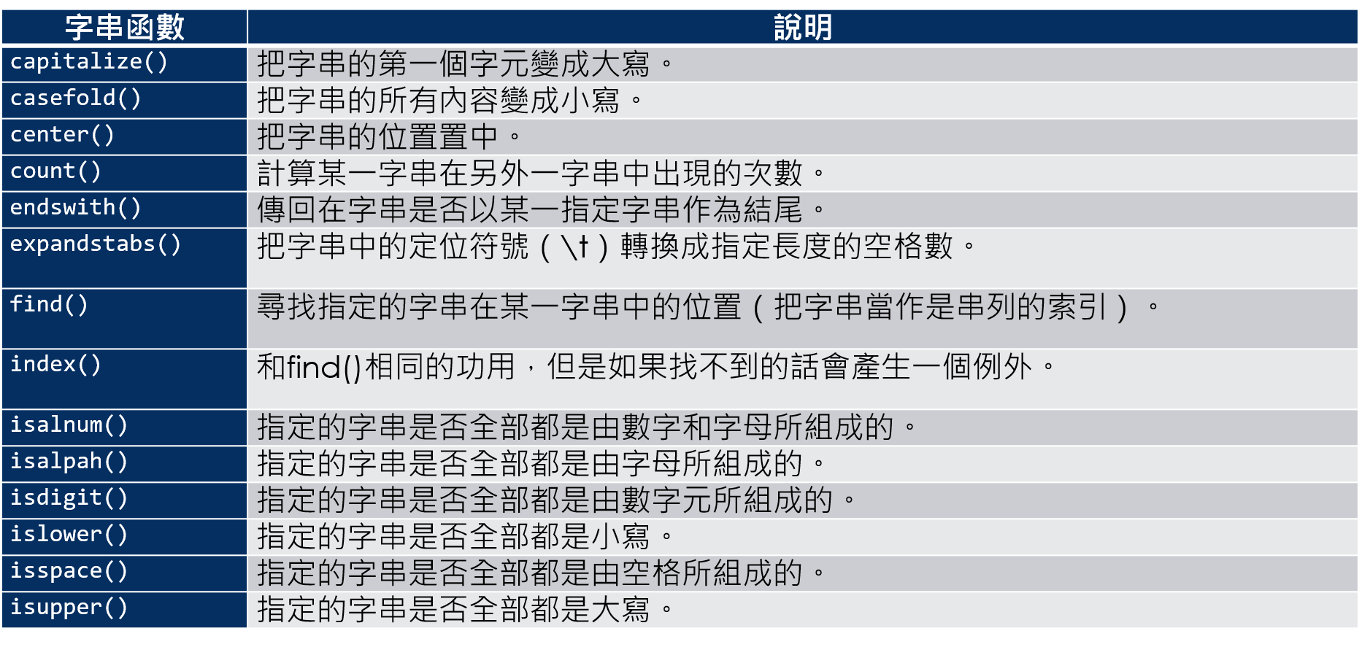
字串函數

Slide 22
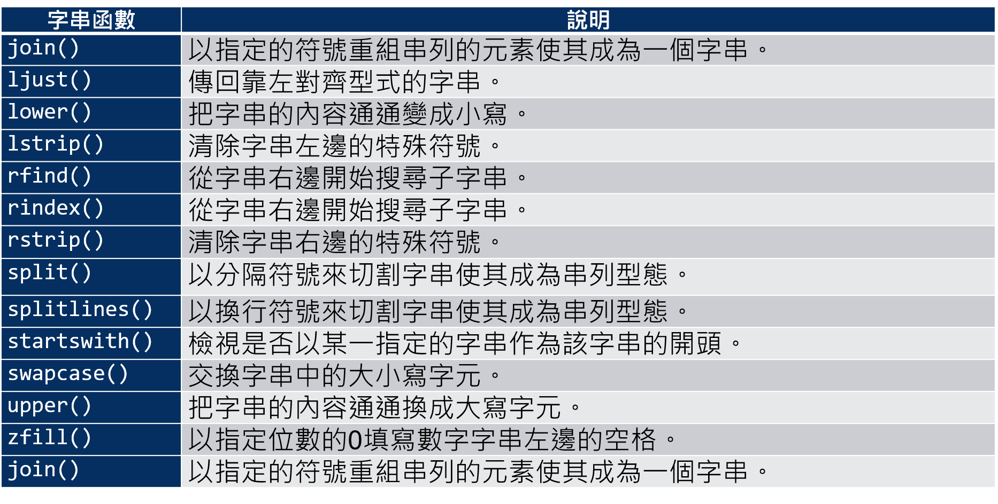
字串函數

Slide 23
map及lambda使用技巧
讀取文字資料並轉換成數字型態串列的方法
with open("ksvote.txt", "r", encoding="utf-8") as f:
ksvote = f.readlines()
num_ksvote = list()
for line in ksvote:
num_ksvote.append(int(line.strip().replace(",","")))
print(num_ksvote)
with open("ksvote.txt", "r", encoding="utf-8") as f:
ksvote = f.readlines()
num_ksvote = [int(line.strip().replace(",","")) for line in ksvote]
print(num_ksvote)

Slide 24
使用 map 簡化字串轉換成數值的作業
s = list("3874950382")
print(s)
numbers = list()
for c in s:
numbers.append(int(c))
print(sum(numbers))
s = list("3874950382")
print(s)
print(sum(map(int, s)))

Slide 25
使用 map 建立字元式長條圖繪製程式
def draw_bar(n):
return "*"*n
s = [2, 5, 4, 7, 5, 4]
for bar in map(draw_bar, s):
print(bar)
**
*****
****
*******
*****
****

Slide 26
轉換檔案型式的 選票資料型態之程式
def fixtype(n):
return int(n.strip().replace(",",""))
with open("ksvote.txt", "r", encoding="utf-8") as f:
ksvote = f.readlines()
num_ksvote = map(fixtype, ksvote)
for vote in num_ksvote:
print(vote)

Slide 27
轉換檔案型式的 選票資料型態之程式
def fixtype(n):
return int(n.strip().replace(",",""))
with open("ksvote.txt", "r", encoding="utf-8") as f:
ksvote = f.readlines()
num_ksvote = map(fixtype, ksvote)
for vote in num_ksvote:
print(vote)

